Slide 1

Решение по подбору локаций
для размещения рекламы. Кейс Media Wise
Команда: DST-OFF
5-6 июля 2024

Slide 2
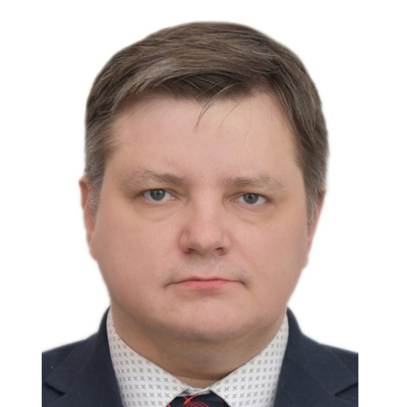
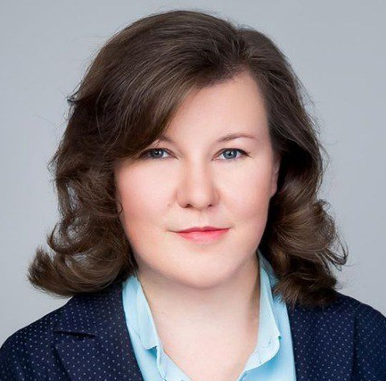
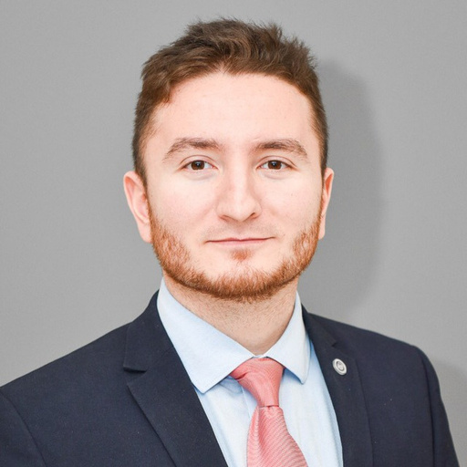
Состав команды DST-OFF
НИКОЛАЙ ГАНИБАЕВ
Капитан команды
Telegram: nganibaev
Email: ganibaev@gmail.com
Тел. +7 903 851 5919
Python;
Финансовое планирование;
Методы моделирования процессов и программные средства для построения моделей;
Основы программирования: типы и структуры данных;
SQL;
Архитектура приложений и базы данных.
Ганибаева Любовь
Marketing, Project Management
Telegram: @Lamoure77 Email: ganibaeva@mail.ru Тел. +7 903 651 6617
• Python; • Финансовое планирование; • Методы моделирования процессов и программные средства для построения моделей; • Маркетинг и дизайн • Project Management
ВАСИФ ФАРАДЖОВ
Data Science, Marketing
Telegram: valhal
Email: vasif.faradzhov@yandex.ru
Тел. +7 906 062 9089
Python;
Маркетинг и дизайн
Project Management;
Теория машинного обучения.
Notes:
DST-OFF - это название нашей учебной группы.

Slide 3
Задача
разработать модель, предсказывающую величину охвата по входным параметрам аудитории и точек, а также решение, которое на основе параметров подбирает лучший набор точек по охвату.
на основе имеющихся пар аудитория-точки необходимо построить модель, которая будет прогнозировать охват наружной рекламы. На основе построенной модели необходимо построить систему предсказания наилучшего набора точек с точки зрения охвата при заданных ограничениях на аудиторию и количество точек.

Slide 4
Использованные материалы
Файл train_data.json - датасет из наблюдений со следующими полями:
1.1. hash - идентификатор наблюдения;
1.2. targetAudience - параметры аудитории, а именно возраст, пол и доход (доход является комбинацией букв a, b, c, каждая из которых входит не более одного раза);
1.3. points - конкретный набор географических положений наружной рекламы и ее направления;
1.4. value - значение охвата аудитории

Slide 5
Тизер
Наше решение позволяет …
Стек демо-решения – в streamlit.
Уникальность: используется концептуальное решение путем разделения карты на сегменты.
Стоимость разработки: ? млн рублей.
Сроки разработки: пилотная версия - ? месяцев.

Slide 6
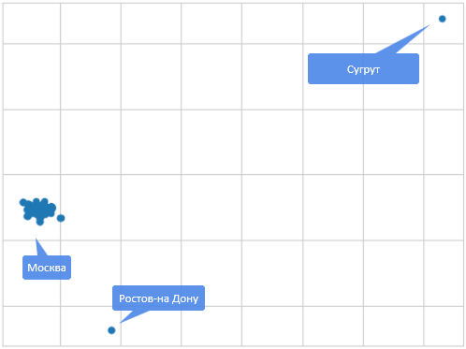
По итогам анализа тренировочного сета оставляем только Москву

Slide 7
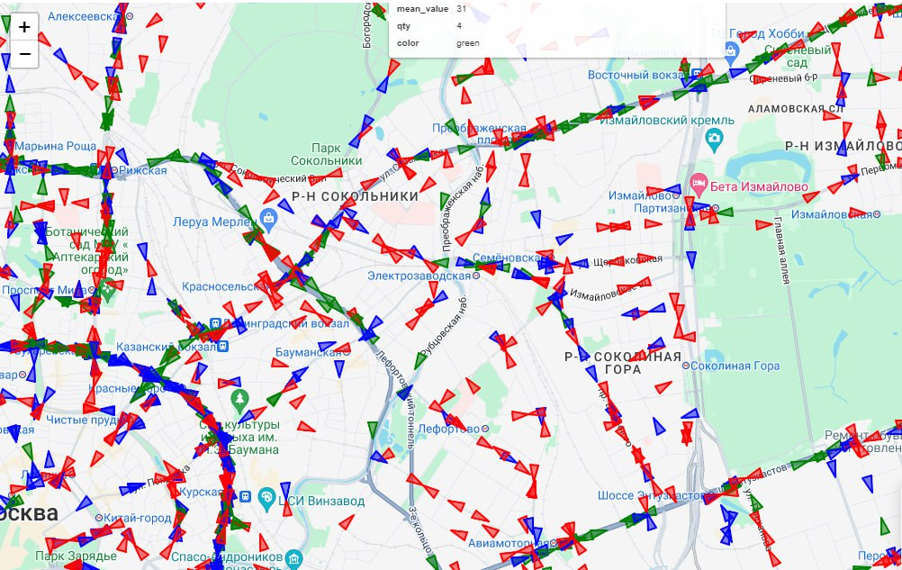
Решение на карте
Notes:
Даны точки и направления рекламных поверхностей, для каждой нарисован условный сектор охвата - 30 градусов на 200 метров от точки размещения.

Slide 8
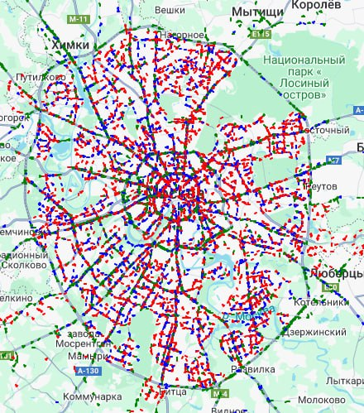
Красным показана низкая эффективность (<0.1) Синим - средняя эффективность (0.1-0.3) Зеленым - высокая (>0.3)
Notes:
Даны точки и направления рекламных поверхностей, для каждой нарисован условный сектор охвата - 30 градусов на 200 метров от точки размещения.

Slide 9
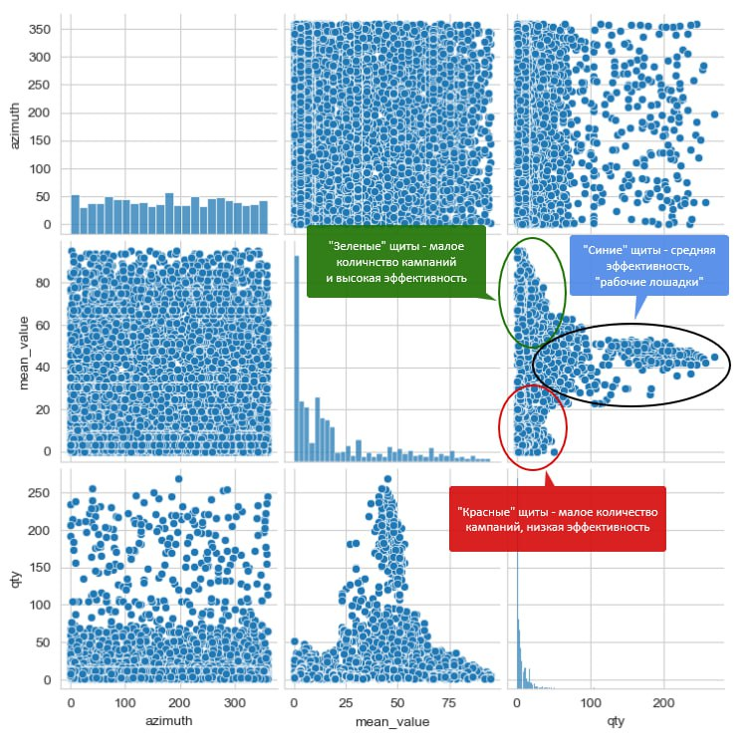
Концептуальное решение
Кластеризуем карту (делим карту на сегменты). Модель строим для выявления зависимости результата от количества стендов в каждом кластере с учетом доп. информации (преимущественный азимут, близость ТЦ, дорог, развязок, пробок)

Slide 10
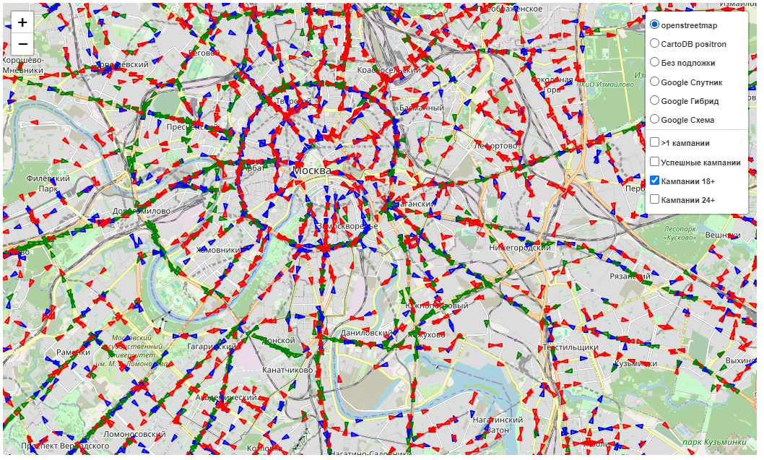
Кампании на 18+

Slide 11
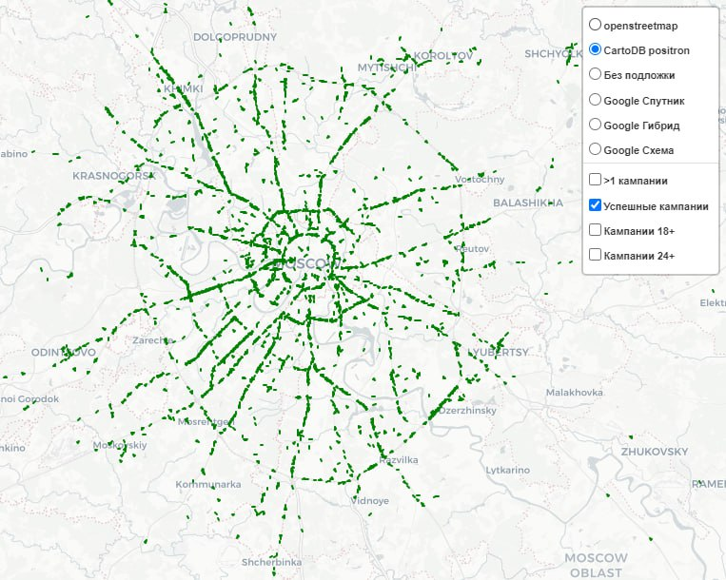
Кампании с высоким охватом

Slide 12
Реализация решения (сроки, стоимость и порядок внедрения)
Первый рабочий прототип для внедрения
Готовый продукт (релиз)
1 100 000 рублей
3 000 000 рублей
4 месяца
8 месяцев
2 месяца
6 месяцев
600 000 рублей
2 200 000 рублей
MVP
Расширенный продукт с множеством сценариев
Командный состав - 3 разработчика

